Slide 1

Proyecto 1- Parte final (Core)
Tema: Análisis y Predicción de Ventas en una Tienda de Retail
Autor: Claudia González Lock

Slide 2
Contenido
Introducción y objetivos del proyecto.
Descripción del conjunto de datos.
Principales análisis y hallazgos.
Visualizaciones clave con explicación.
Conclusiones y recomendaciones

Slide 3
Introducción y objetivos del proyecto.
Realizar un análisis exploratorio de datos (EDA) completo, preprocesamiento y benchmarking de técnicas de machine learning para predecir ventas en una tienda de retail. Además, generar un análisis de métricas, explicando los resultados.
Se realizará el entrenamiento de modelos de machine learning (KNN, Árbol de Decisión y Random Forest), los que serán evaluados a fin de obtener conclusión al respecto

Slide 4
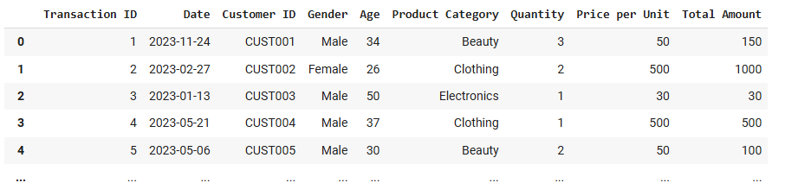
Descripción del conjunto de datos
El dataset seleccionado para este proyecto es el siguiente
Transaction ID: corresponde al numero de transacción
Date: fecha de la transacción
Customer ID: identificador del cliente
Gender: sexo del cliente
Age:Edad del cliente
Product Category: categoría del producto
Quantity: Cantidad de productos vendidos
Price per Unit: precio unitario
Total Amount: Monto total de la venta

Slide 5
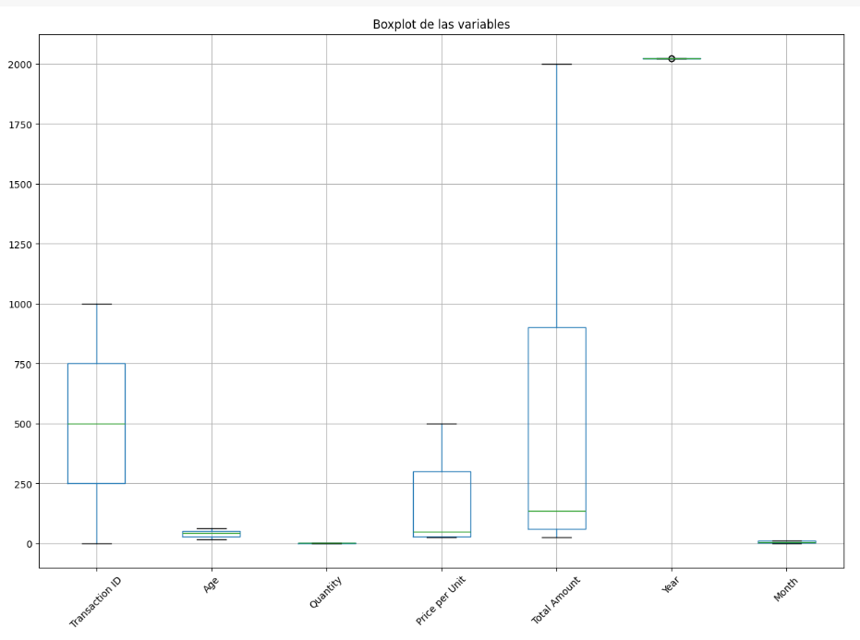
Principales análisis y hallazgos.
Ejecución de EDA
Se realiza un EDA para revisar los datos y analizarlos.
Valores nulos no existían y para buscar datos outliers se genera un gráfico de tipo boxplot donde se aprecia que no existe datos atípicos

Slide 6
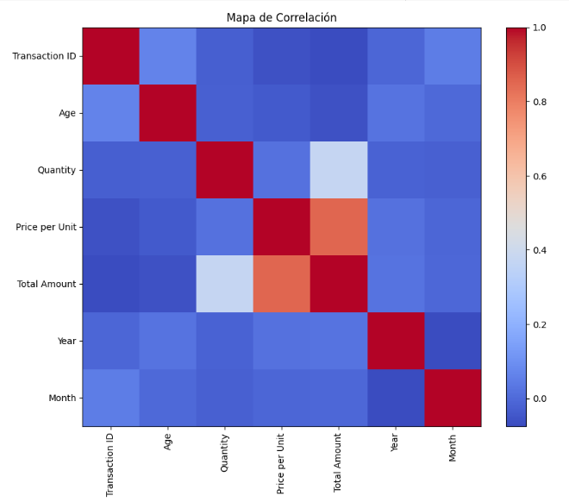
Principales análisis y hallazgos.
Análisis de correlaciones
Vemos en el grafico que las columnas Price per Unit y Total Amount son las variables que tienen mas correlación

Slide 7
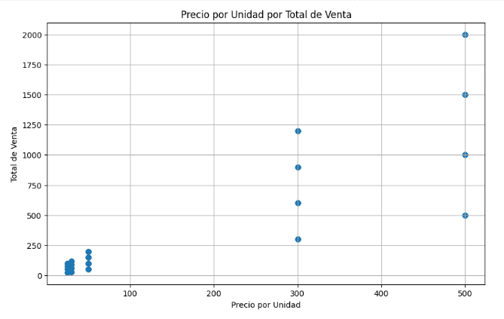
Principales análisis y hallazgos.
Análisis de correlaciones
Se presenta la correlación entre las columnas Price per Unit y Total Amount

Slide 8
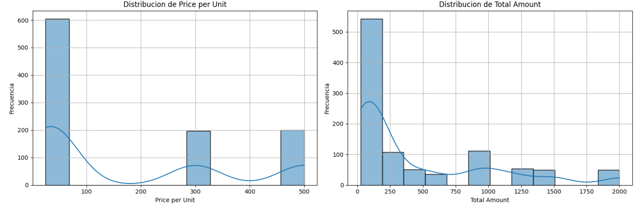
Visualizaciones clave con explicación.
Análisis de Distribución
Se presenta en el siguiente gráfico la distribución de Precio por Unidad como de Total de Venta

Slide 9
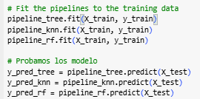
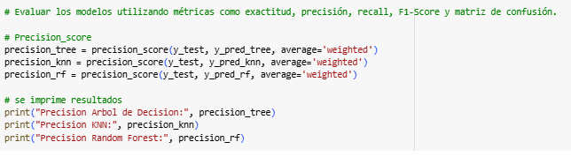
Visualizaciones clave con explicación.
Entrenamiento y Evaluación de Modelos

Slide 10
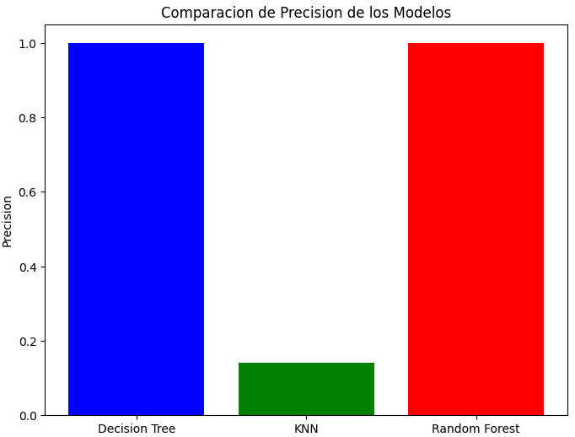
Conclusiones y Recomendaciones
Comparación de Precisión
Se visualiza la comparación de los tres modelos entrenados.
- Decision Tree
- KNN
- Random Forest
Se puede observar que los Algoritmos de Arbol de Decision y el Ramdom Forest son los que tuvieron mejor rendimiento (Accuracy)

Slide 11
Conclusiones y Recomendaciones
Recomendaciones
Sería recomendable realizar pruebas con otros algoritmos, además de considerar pruebas con mayor cantidad de registros.

